Slide 1
Виртуальная экскурсия
по мини-музею Уральского камня
группа № 6 (4-5 лет)
МАДОУ «Детский сад «ЛЕГОПОЛИС»
города Перми
Выполнила : воспитатель 1 категории Кайнулина А.П.
2020, г. Пермь.

Slide 2
Живя в краю, богатом полезными ископаемыми, у детей мало знаний об объектах неживой природы. Поэтому важно пополнить знания детей об окружающих нас камнях и минералах. Непосредственное общение с камнями родного края оказывает большое влияние на формирование нравственных и патриотических чувств ребенка. У детей формируется чувство гордости к родному краю, Отечеству, воспитывается бережное отношение к природным богатствам в недрах земли…

Slide 3
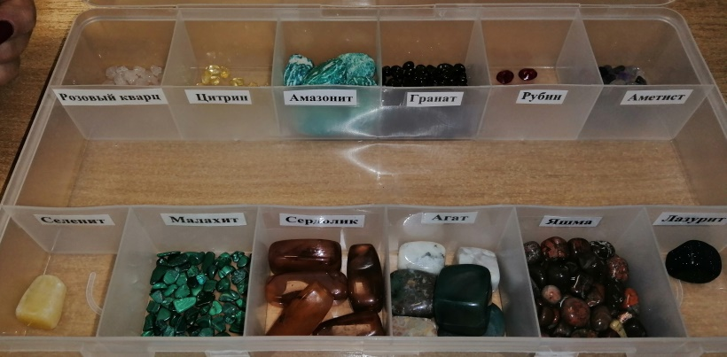
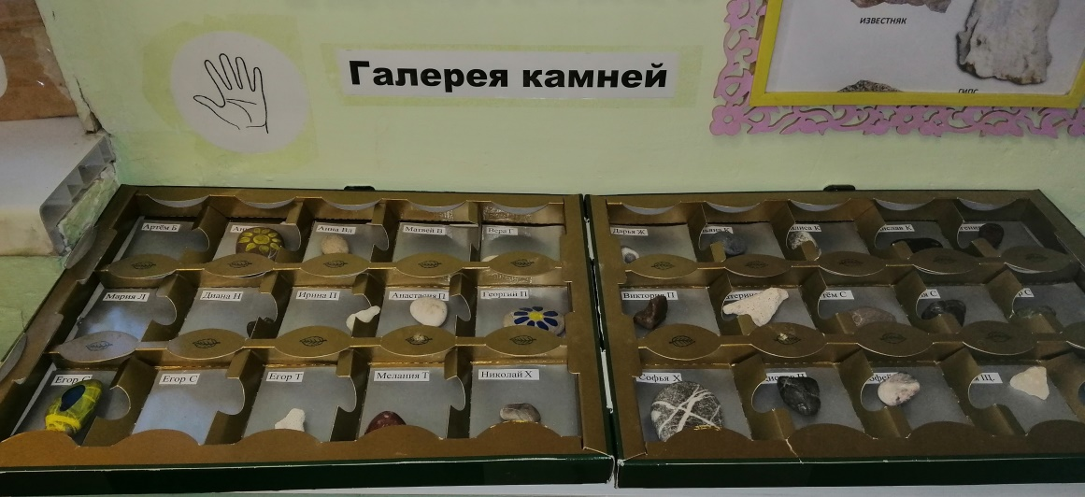
МИНИ-МУЗЕЙ УРАЛЬСКОГО КАМНЯ

Slide 4
Разделы мини-музея
«Галерея камней»
Экспонаты данной коллекции выбраны детьми, это те камни, которые ценны для каждого ребенка.

Slide 5
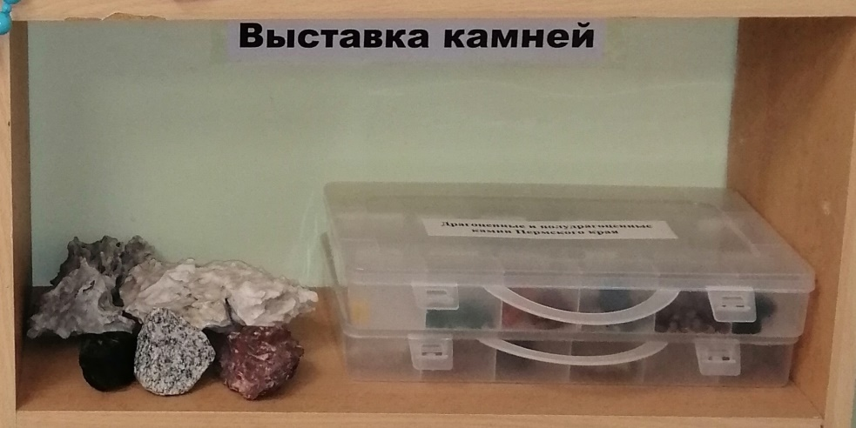
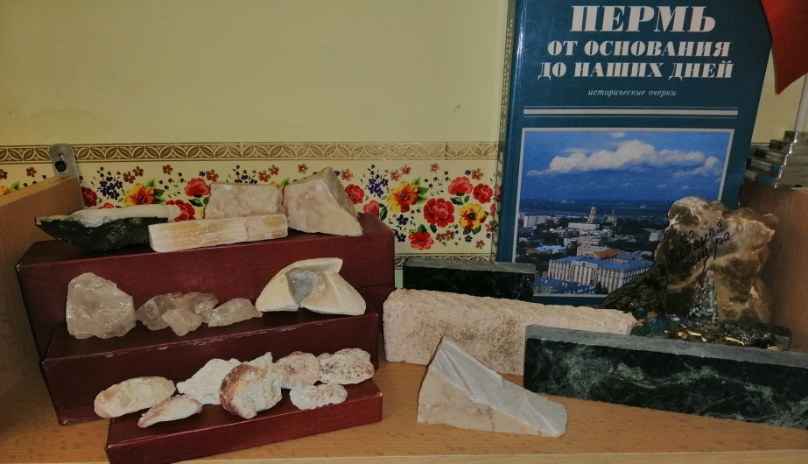
«Выставка камней»
Экспонаты данной коллекции представлены родителями, воспитателями.

Slide 6
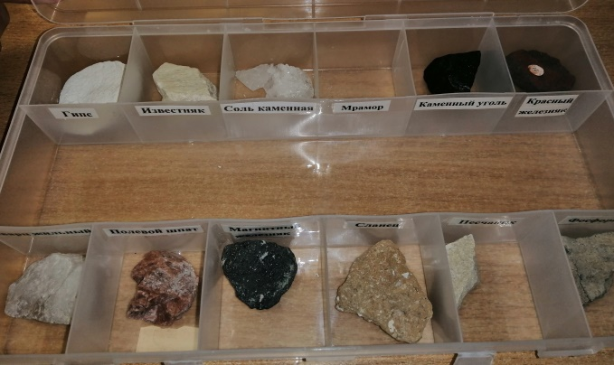
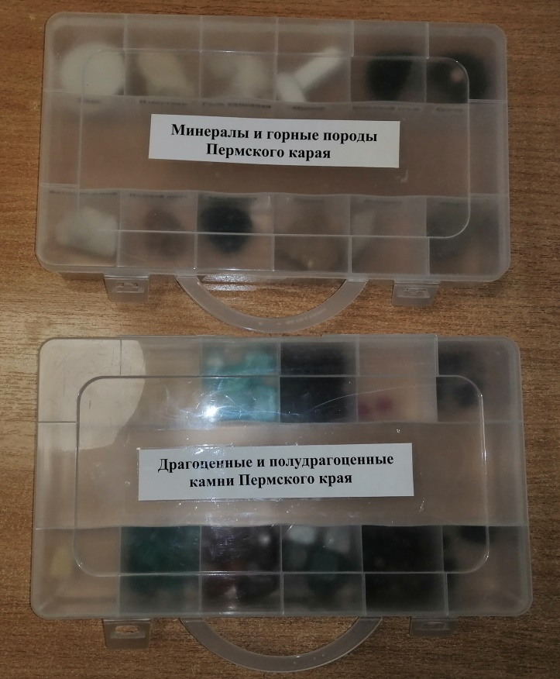
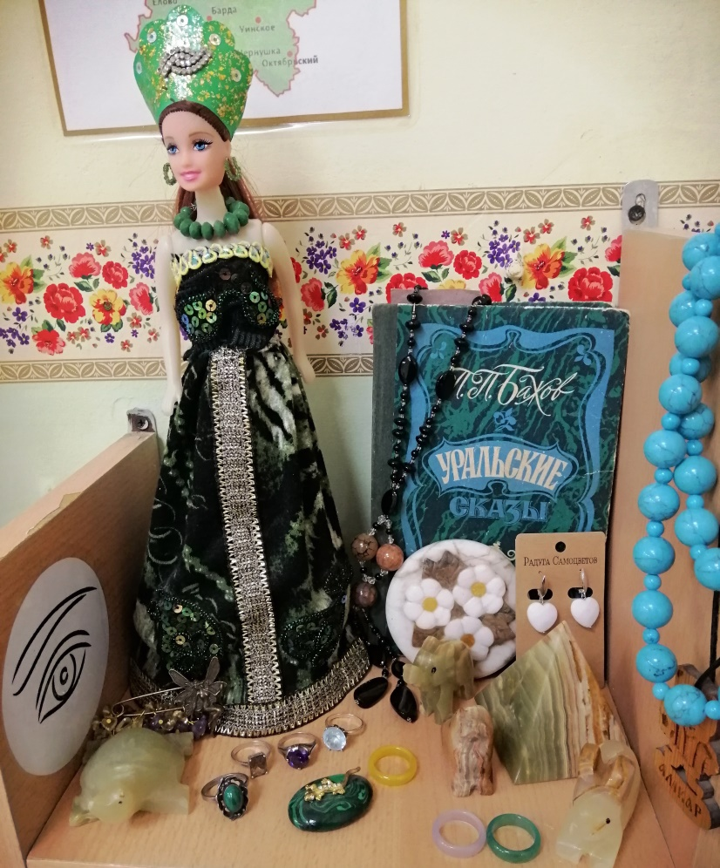
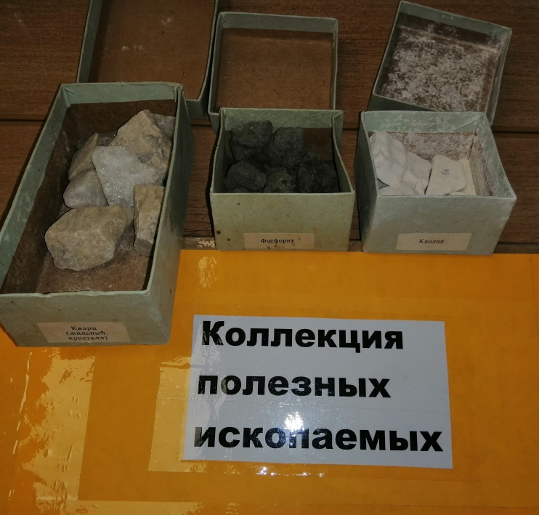
Экспозиция выставки разделена на разделы: строительные камни; поделочные камни, драгоценные и полудрагоценные камни и коллекция полезных ископаемых.

Slide 7
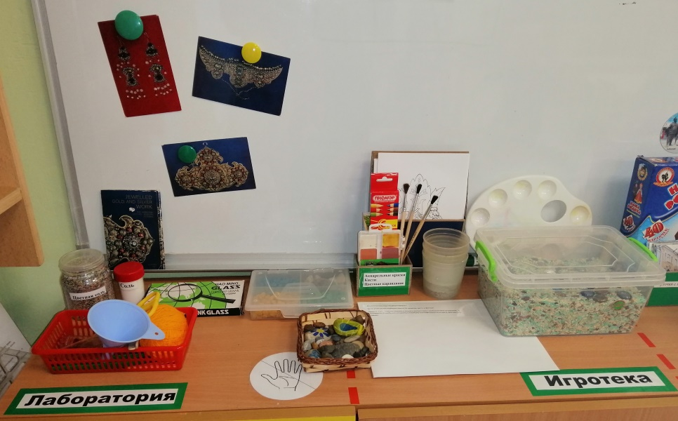
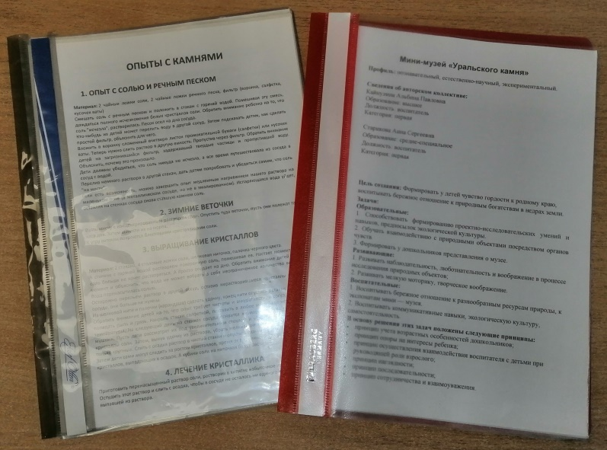
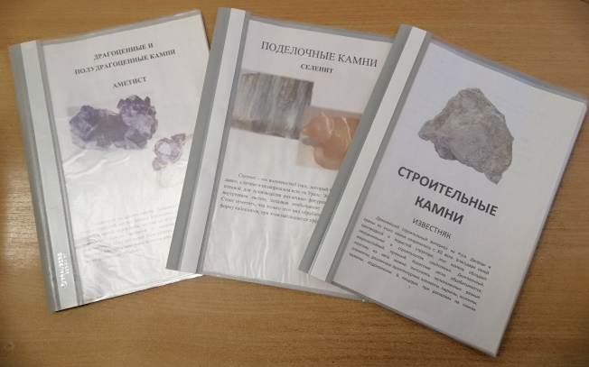
«Лаборатория»
Исследовательская и экспериментальная деятельность проводится в детской лаборатории
«Игротека»
Развивающее пространство, место для проведения развивающих занятий, дидактических игр, изодеятельности.
Также в пространстве мини-музея представлены тематические альбомы, паспорт мини-музея и картотека опытов в камнями.

Slide 8
Спасибо за внимание!

